Slide 1
日本家庭
B004012028 王珮珍
B021020011 劉以茹
B021020035 楊硯筑
B022030014 楊智衡
B022030028 張宏遠

Slide 2
目錄
介紹
結構
文化
問題

Slide 3
介紹
日本受到儒家文化幾千年以來，家庭成員的關係緊密連結。因此從過去到現在的農村，三代同堂的家庭是常態。而針對於都市裏面，二戰是個分野。二戰過後，隨著日本的戰後重建及社會制度受到歐美文化的影響，年輕人的觀念受到了影響，特別是都市裡。家庭結構逐漸走往核心家庭及小家庭。

Slide 4
結構
家庭是社會組織的基本單位，那麼日本的家庭結構又是如何呢?

Slide 5
戰前
在戰前，日本的”家”不僅僅代表一個現實生活的家庭，而是有過去到現在的一個總和，本質上比較像一個制度。
戰後
由於二次大戰日本戰敗，制定了新的憲法，新的憲法廢除了家長權以及長子優先繼承等，因此舊有的家制度也隨之崩潰。

Slide 6
核心家庭
日本傳統的家族制度已經崩潰了取而代之的是核心家庭，核心家庭是以一對夫婦以及其未婚子女為組成的家庭型態。
共分為：
由一對夫妻所組成
由一對夫妻以及未婚子女組成
由父親或母親的其中一方以及未婚子女

Slide 7
小家庭
由於少子化等問題，日本的家庭成員從1920~1950平均5人在1985年減少到3.18人，在美國1890年的4.9人下降到1950的3.5人花了60年，可見日本家庭規模的變化之快

Slide 8
家制度的影響
雖然家制度在二戰後崩潰了，但是日本借助家族至社會的穩定性以及合理性，使其成為了世界第二的經濟大國，至今家制度仍影響著日本的社會結構，社會心理和社會行動的基本模式

Slide 9
日本的家族企業
以企業組織來說，無論大小企業，其企業內的員工均把公司的發展當作“家”的發展一樣，把公司當作一輩子依靠的第二個家而努力。
領導階層必須向家長一樣照顧到員工的一切生活，員工則為了使企業能像家一樣的延續下去而努力。

Slide 10
日本家庭文化

Slide 11
一提到日本，人們不免就想到它是東方的“禮儀之邦” 在任何場合，日本人都是彬彬有禮的，作為對禮節注重的來源之一的日本有獨特的家庭文化，同時也是體現其文化的典型代表。

Slide 12
特色
嚴謹性和組織性
嚴格的“老幼尊卑”之分，以此延伸至各個社會層面
日本家庭的管理方式，帶有一種非常古樸的等級色彩
注重內部的團結與合作
男權社會

Slide 13
“家” （いえ），特指建立於日本明治時期的特殊家庭制度(いえせいど)
家是家長統帥之下的社會組織
所有財產屬於家庭集體所有
直到二戰以前，家對於日本人具有至高無上的地位
家長擁有強大的家長權，親子關係優先於夫妻關係，男性地位優越於女性

Slide 14
家制度是日本戰後民主改革的重要物件
1947年民法大規模改正，家制度因此廢除
確立了以個人尊嚴和男女平等為根本原則
家長特權被廢除，妻子不再處於軟弱無能的地位，家長權不再由長子繼承，子女不分性別都擁有均等繼承權
制度家庭→友愛家庭，建立在家庭成員之間的情感融合基礎上。

Slide 15
“男主外，女主內”
日本女性的社會就業率和參與程度被認為是在發達國家中最低的。
在日本，一般小孩出生後都是由母親親自帶大的，長輩極少參與撫育小孩
在日本很多銀行、證券公司的常客是女性。日本的主婦對家庭投資有著決定權。

Slide 16
近年日本有個研究機構，依太太負擔家計的比重，將她們分成四個類型：
被扶養型：只有老公擔負家計
補助型：老婆幫忙一到三成
均等型：老婆負擔四到五成
逆轉型：老婆負擔比率超過老公(此類極少)
被扶養型、補助型均屬傳統的模式，所以男性權威尚不至被易位。而均等型便成了現代女性地位的立足點。

Slide 17
日本家庭面臨的問題

Slide 18
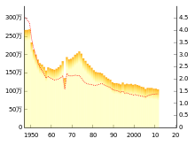
少子化
目前日本少子化問題越來越嚴重，2013年日本厚生勞動省公布日本人口減少創紀錄
人口下降了24.4萬人
新生兒數量為103.1萬人，較2012年
減少6000人
Notes:
有動畫

Slide 19
對策-制定法規
少子化社會
對策基本法（2003）
基本政策原則
次世代育成支援
對策推進法（2003）
次世代育成之基本措施
因地制宜

Slide 20
具體措施-育兒&家庭面
support
充實兒童醫療制度
托育
finance
育兒減稅、增加兒童津貼
pregnant
孕婦免費檢查次數增加
育兒補助金(30萬日圓)手續簡便化

Slide 21
單身寄生族
未婚者在成年後仍繼續與父母同住這種狀態就如同
寄生（parasite）在父母身上生活，所以稱為單身寄生族

Slide 22
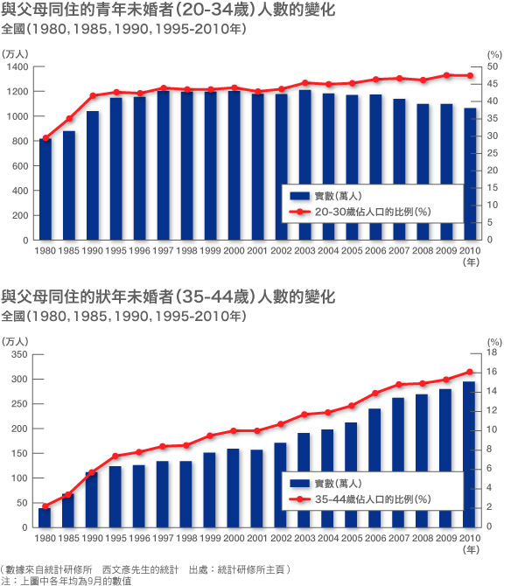
單身寄生族
產生的問題：未婚比例增加，可能間接導致生育率下降
Notes:
有動畫

Slide 23
教育負擔的增加
根據日媒，2012年日本教育費用佔家庭年收入近四成，創十年來新高
小學生及以上兒童所在家庭2012年度教育費（除入學費用外）預計將比上年度增加3000日元，平均達到191.2萬日元。

Slide 24
教育負擔的增加
Family solution
減少教育費以外的支出(如旅遊費、置裝費)
Government solution
提供公家教育貸款

Slide 25
資料來源
維基
30雜誌
nippon.com
https://tw.knowledge.yahoo.com/question/question…
http://wenku.baidu.com/view/c02a066a58fafab069dc023d.html
http://big.hi138.com/wenhua/shehuiqita/201209/417313.asp
http://ja.wikipedia.org/wiki/%E5%AE%B6%E5%88%B6%E5%BA%A6
http://www.cqvip.com/read/read.aspx?id=4037957
http://www.digibooks.com.tw/....../49df....../-1/129840/read
http://qk.cass.cn/....../6/201401/P020141009351040011549.pdf

